Slide 1
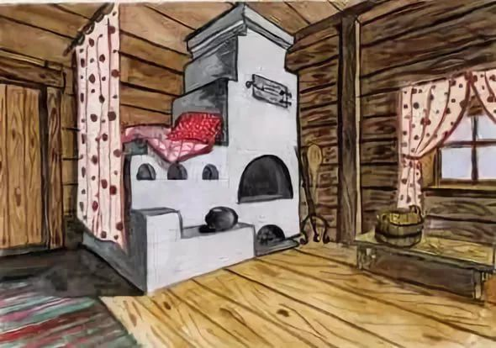
Внутреннее убранство избы
Тренажёр –раскраска
к учебнику по ИЗО, 5 класс
Джамгарян О.Ю.
Учитель ИЗО
С.Надежда, Шпаковский район,
Ставропольский край

Slide 2
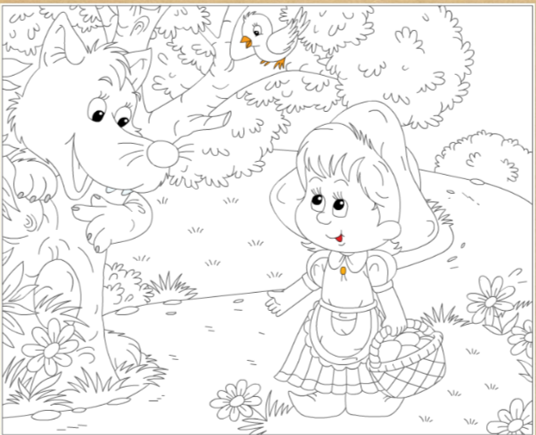
1. Сени это....
Помещение, где моются и парятся
Помещение для скота
Входное нежилое помещение

Slide 3
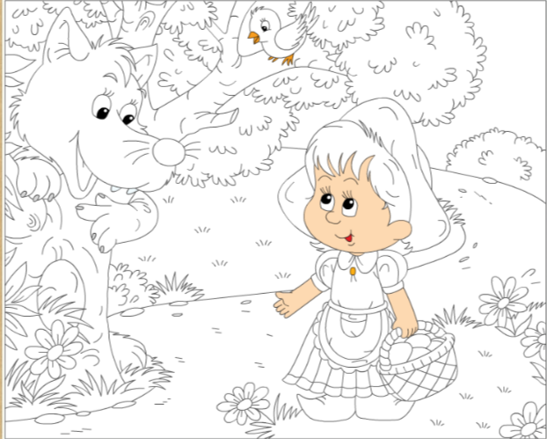
2. Как называется широкая толстая доска перед устьем печи, на которой размещались горшки и чугунки?
голбец
шесток
подпечье

Slide 4
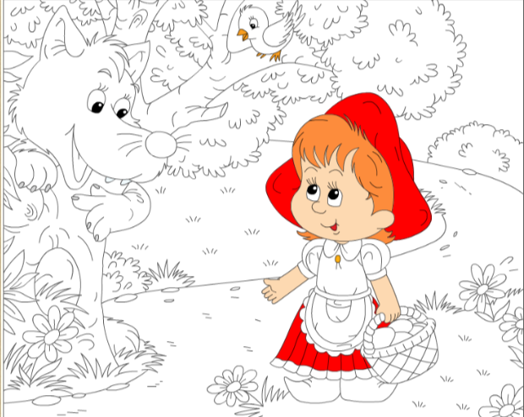
3. Ящик с дверцами сбоку от печи называется ...
голбец
подплечье
ушат

Slide 5
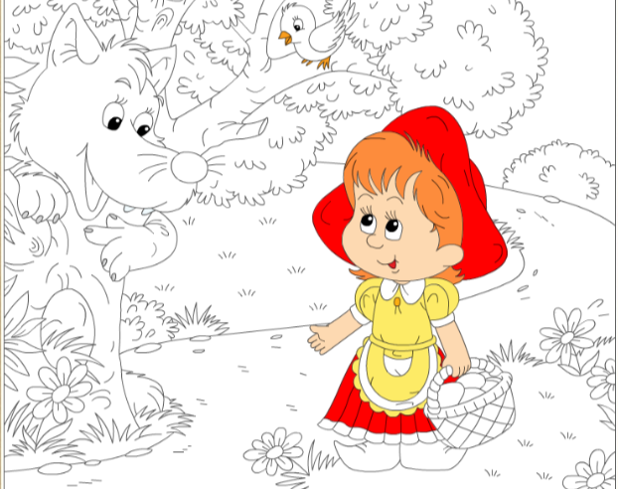
4. Душа крестьянского дома
прялка
люлька
печь

Slide 6
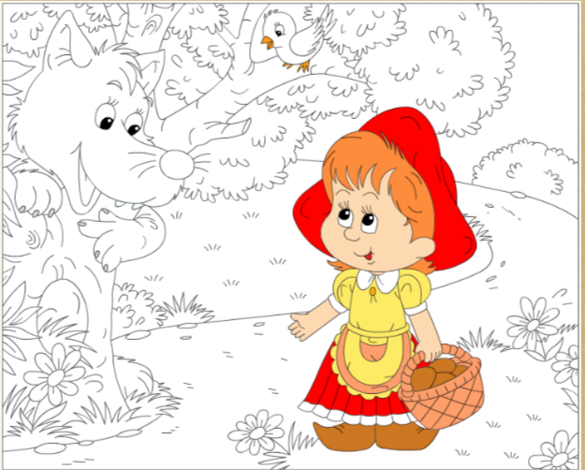
5. Чьей половиной являлось пространство около печи?
женской
мужской
домового

Slide 7
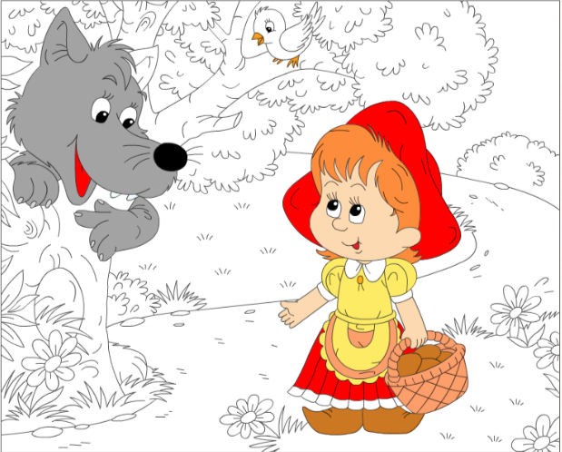
6. Как назывался угол, являвшийся духовным центром дома?
белый
синий
красный

Slide 8
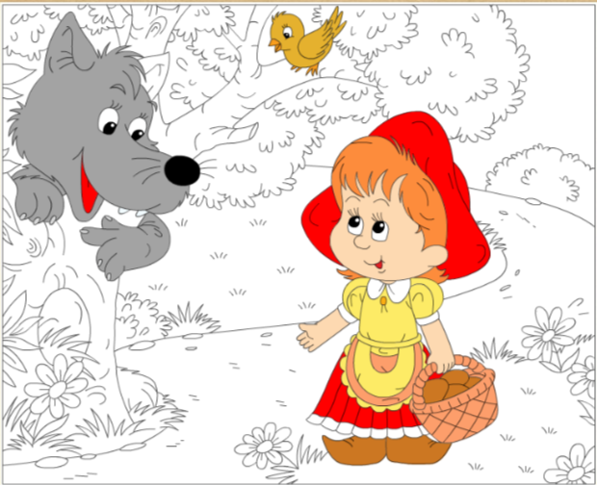
7. Как называли нарядную скатерть?
коник
оклад
столешник

Slide 9
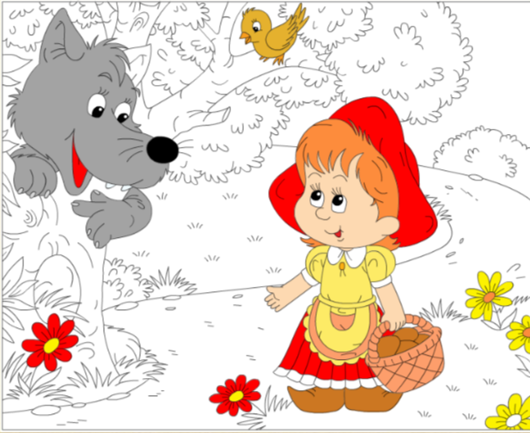
8. Как называлась широкая лавка с крышкой, забранная внизу досками, располагавшаяся от двери до боковой стены избы?
коник
полати
кросно

Slide 10
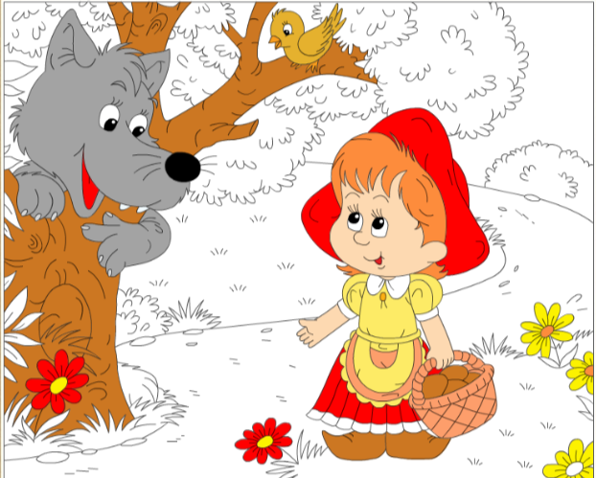
9. Что такое кросно?
ткацкий стан
половик
деревянный настил

Slide 11
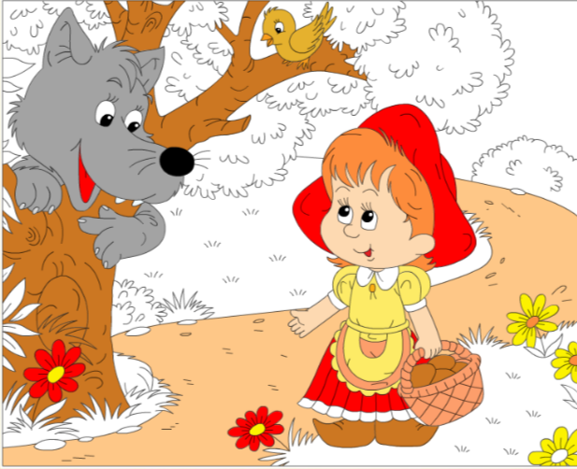
10. Где размещалась крестьянская утварь?
на полатях
на полавошниках
на столешнике

Slide 12
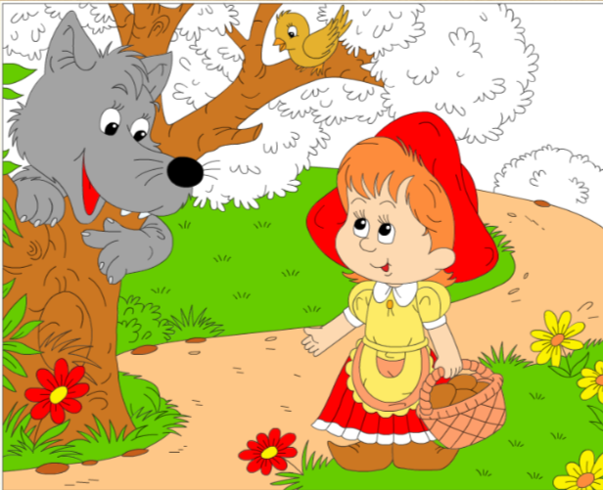
11. Что такое полати?
скамейка
деревянный настил возле печи
нарядная скатерть

Slide 13
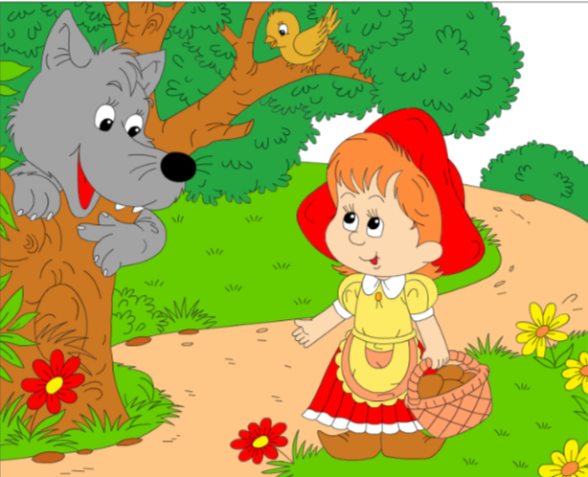
12. Для чего служил светец?
для лучин
для украшений
для прялки

Slide 14
Молодцы!

